Slide 1

Umsetzung von Logging-Richtlinien und Einrichtung eines zentralisierten Logging-Servers für das CFT Portale der Kassenärztlichen Vereinigung Westfalen-Lippe
Kevin Bollich
Dortmund, 12.02.2021

Slide 2

Einführung
Einrichtung des zentralisierten Logging-Servers
Umsetzung der Richtlinien
Evaluation von Log-Management-Tools
Ergebnisse
Fazit und Ausblick

Slide 3
Einführung
Evaluation
Einrichtung
Umsetzung
Ergebnisse
Fazit
Motivation
Hohe Anzahl an Applikationen
Auftreten von Fehlern
Keine klaren Vorgaben
Logging chaotisch und unstrukturiert
Notes:
Das Team Portale betreut eine hohe anzahl an Applikation
Dabei treten häufig Fehler auf die Reproduziert werden müssen
Leider ist das vorhandene Logging eher Chaotisch und unstrukturiert
Das erschwert die Reproduktion von aufgetretenen Fehlern
Das unstrukturierte Logging resultiert daraus, dass keine Klaren Vorgaben gelten im Logging
Die Ziele für die Projektarbeit waren das erstellen von Logging-Richtlinien
An die sich die Entwickler halten können
Dadurch soll dann auch die Arbeit der Entwickler erleichtert werden
Durch die Richtlinien soll das Bugtracking in Zukunft auch einfacher möglich sein
Zum Schluss sollen dann noch Beispiele gezeigt werden, wie nicht geloggt werden soll

Slide 4
Einführung
Evaluation
Einrichtung
Umsetzung
Ergebnisse
Fazit
Ziel
Evaluierung von Log-Management-Tools
Einrichten eines zentralisierten Loggng-Servers
Umsetzen der definierten Richtlinien
Notes:
Das Team Portale betreut eine hohe anzahl an Applikation
Dabei treten häufig Fehler auf die Reproduziert werden müssen
Leider ist das vorhandene Logging eher Chaotisch und unstrukturiert
Das erschwert die Reproduktion von aufgetretenen Fehlern
Das unstrukturierte Logging resultiert daraus, dass keine Klaren Vorgaben gelten im Logging
Die Ziele für die Projektarbeit waren das erstellen von Logging-Richtlinien
An die sich die Entwickler halten können
Dadurch soll dann auch die Arbeit der Entwickler erleichtert werden
Durch die Richtlinien soll das Bugtracking in Zukunft auch einfacher möglich sein
Zum Schluss sollen dann noch Beispiele gezeigt werden, wie nicht geloggt werden soll

Slide 5
Einführung
Einrichtung des zentralisierten Logging-Servers
Umsetzung der Richtlinien
Evaluation von Log-Management-Tools
Ergebnisse
Fazit und Ausblick

Slide 6
Einführung
Evaluation
Einrichtung
Umsetzung
Ergebnisse
Fazit
Anforderungen an die Log-Management-Tools
Selbstverwaltete Lösung (keine Cloud-Lösung)
Einsammeln von Logs aus unterschiedlichen Anwendungen
Speicherung von Logs ohne externe Datenbank
Anzeige und Analyse von Logs
Filtern und Durchsuchen von Logs
Installation auf Linux

Slide 7
Einführung
Evaluation
Einrichtung
Umsetzung
Ergebnisse
Fazit
Elastic Stack
Besteht aus: Elasticsearch, Kibana, Logstash, Beat
Nutzung grundsätzlich kostenlos
Teilweise Open Source
Kostenpflichtiges Abonnement möglich
Selbstverwaltete- oder Cloud-Lösung

Slide 8
Einführung
Evaluation
Einrichtung
Umsetzung
Ergebnisse
Fazit
Graylog
Open Source Log-Management-Tool
Graylog Enterprise bis zu 5 GB/Tag Logs kostenlos
Abhängigkeiten von externer Software
Selbstverwaltete Lösung

Slide 9
Einführung
Evaluation
Einrichtung
Umsetzung
Ergebnisse
Fazit
Sematext
Kostenpflichtiges Log-Management-Tool
Installation mit Docker
Selbstverwaltete- oder Cloud-Lösung

Slide 10
Einführung
Evaluation
Einrichtung
Umsetzung
Ergebnisse
Fazit
Fluentd
Besteht aus: Elasticsearch, Kibana, Logstash, Beat

Slide 11
Einführung
Evaluation
Einrichtung
Umsetzung
Ergebnisse
Fazit
Vergleich
Graylog vs. Elastic Stack
Sematext vs. Elastic Stack
Fluentd vs. Logstash
Alle Anforderungen werden erfüllt
Wegen Zeitmangels nur Elastic Stack
Strukturieren von Logs mit beiden Möglich
Beide Tools sind geeignet
Ausschlusskriterium für Sematext: Installation mit Docker
Kein Ausschlusskriterium vorhanden
Wegen dem Elastic Stack wird Logstash verwendet

Slide 12
Einführung
Einrichtung des zentralisierten Logging-Servers
Umsetzung der Richtlinien
Evaluation von Log-Management-Tools
Ergebnisse
Fazit und Ausblick

Slide 13
Einführung
Evaluation
Einrichtung
Umsetzung
Ergebnisse
Fazit
Red Hat Server
Für produktive Systeme werden Red Hat Server genutzt
Öffnen des Ports 9200 für Kibana
Öffnen des Ports 5601 für Elasticsearch
Keine Verbindung zum Internet
Manuelle Installation notwendig
Notes:
Satellite erwähnen

Slide 14
Einführung
Evaluation
Einrichtung
Umsetzung
Ergebnisse
Fazit
Elasticsearch
Installation der Basic-Version
Manuelles Herunterladen der RPM-Pakete
Konfiguration von Elasticsearch:
  Eintragen der Host: 0.0.0.0
Notes:
Upgrade von Open-Source auf Basic nicht möglich

Slide 15
Einführung
Evaluation
Einrichtung
Umsetzung
Ergebnisse
Fazit
Kibana
Installation wie Elasticsearch
Index Pattern
  Beispiel: prod-*
Konfiguration von Kibana:
  Eintragen der Host: 0.0.0.0
Notes:
Upgrade von Open-Source auf Basic nicht möglich

Slide 16
Einführung
Evaluation
Einrichtung
Umsetzung
Ergebnisse
Fazit
Logstash
Komponente nicht notwendig
Durch die Logging-Richtlinien sind Logdateien strukturiert
Filebeat wird genutzt
Notes:
Upgrade von Open-Source auf Basic nicht möglich

Slide 17


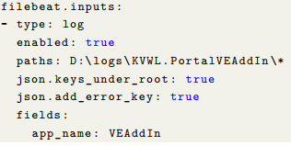
Einführung
Evaluation
Einrichtung
Umsetzung
Ergebnisse
Fazit
Filebeat
Installation auf Windows-Server
Konfiguration Elasticsearch
Konfiguration Kibana
Konfiguration Inputs
Notes:
Upgrade von Open-Source auf Basic nicht möglich

Slide 18
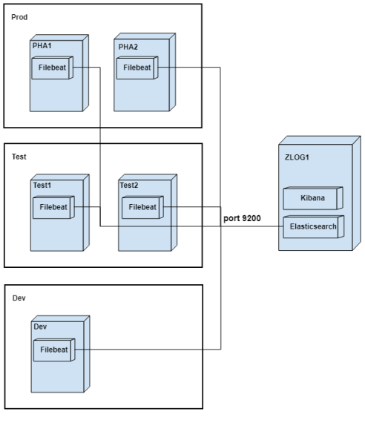
Einführung
Evaluation
Einrichtung
Umsetzung
Ergebnisse
Fazit
Struktur der Logs
Notes:
Upgrade von Open-Source auf Basic nicht möglich

Slide 19
Einführung
Einrichtung des zentralisierten Logging-Servers
Umsetzung der Richtlinien
Evaluation von Log-Management-Tools
Ergebnisse
Fazit und Ausblick

Slide 20
Einführung
Evaluation
Einrichtung
Umsetzung
Ergebnisse
Fazit
Vierteljahreserklärung
Generierung der Erklärung zur Vierteljahresabrechnung
Client-Server-Anwendung
Kommunikation über Schnittstellen: „/api/bsnr“ und „/api/pdf“
Aufruf der C#-Methode GetBSNRsAsync
Notes:
Upgrade von Open-Source auf Basic nicht möglich

Slide 21
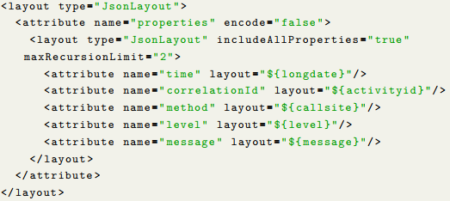
Einführung
Evaluation
Einrichtung
Umsetzung
Ergebnisse
Fazit
Konfiguration von NLog
Notes:
Upgrade von Open-Source auf Basic nicht möglich

Slide 22
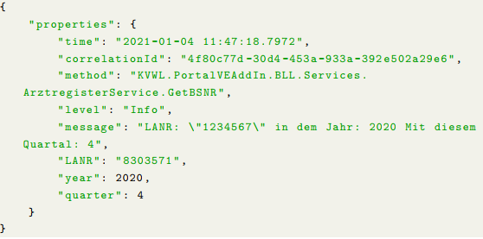
Einführung
Evaluation
Einrichtung
Umsetzung
Ergebnisse
Fazit
Aufbau der Logs
Notes:
Upgrade von Open-Source auf Basic nicht möglich

Slide 23
Einführung
Evaluation
Einrichtung
Umsetzung
Ergebnisse
Fazit
Implementierung
Program Operation
Semantic Description
Error Message
Completed operation
Current operation
Next operation
Exception
Value-Check
Variable description
Function description
Branch description
Notes:
Upgrade von Open-Source auf Basic nicht möglich

Slide 24

Einführung
Evaluation
Einrichtung
Umsetzung
Ergebnisse
Fazit
Aufruf von externen Schnittstellen
Arztregister-Schnittstelle
Nutzung des Arztregister-Clients
Log-Level: Debug
Notes:
Upgrade von Open-Source auf Basic nicht möglich

Slide 25
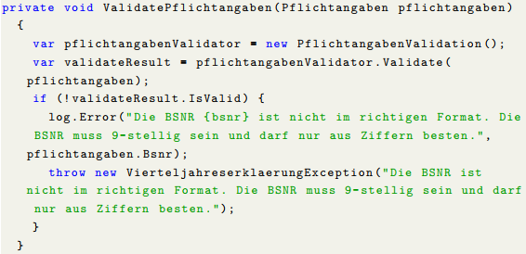
Einführung
Evaluation
Einrichtung
Umsetzung
Ergebnisse
Fazit
Auftreten von Fehlern
Loggen von Fehlern
Log-Level: Error
Notes:
Upgrade von Open-Source auf Basic nicht möglich

Slide 26
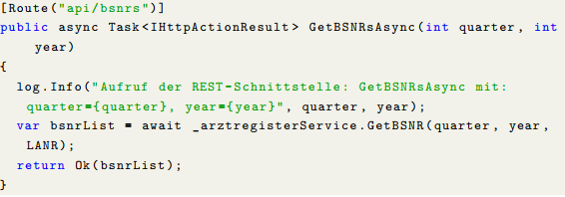
Einführung
Evaluation
Einrichtung
Umsetzung
Ergebnisse
Fazit
Kommunikation zwischen Server und Client
Anfragen der Clients
Schnittstelle „/api/bsnrs“
Log-Level: Info
Notes:
Upgrade von Open-Source auf Basic nicht möglich

Slide 27
Einführung
Einrichtung des zentralisierten Logging-Servers
Umsetzung der Richtlinien
Evaluation von Log-Management-Tools
Ergebnisse
Fazit und Ausblick

Slide 28
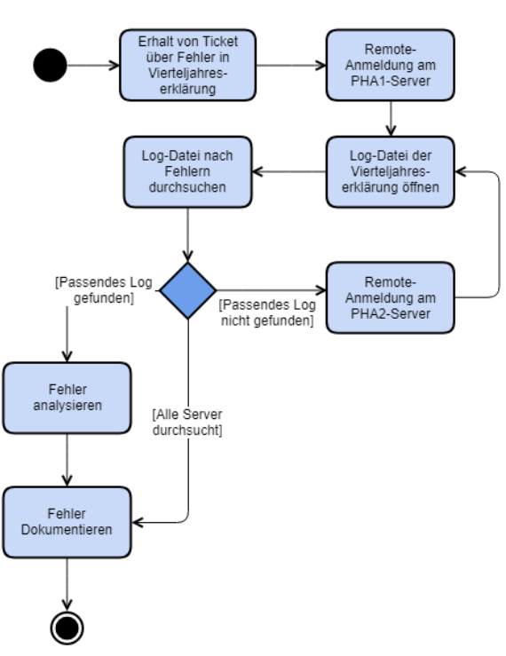
Einführung
Evaluation
Einrichtung
Umsetzung
Ergebnisse
Fazit
Fehleranalyse im Ausgangszustand
Notes:
Upgrade von Open-Source auf Basic nicht möglich

Slide 29
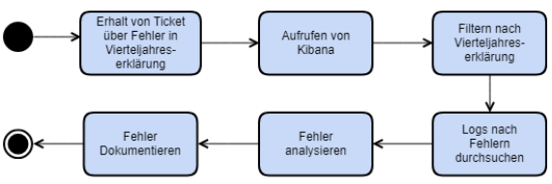
Einführung
Evaluation
Einrichtung
Umsetzung
Ergebnisse
Fazit
Verbesserter Fehleranalyseprozess
Notes:
Upgrade von Open-Source auf Basic nicht möglich

Slide 30
Einführung
Einrichtung des zentralisierten Logging-Servers
Umsetzung der Richtlinien
Evaluation von Log-Management-Tools
Ergebnisse
Fazit und Ausblick

Slide 31
Einführung
Aktuelle Stand im CFT Portale
Richtlinien für das CFT Portale
Logging Allgemein
Herausforderungen
Fazit und Ausblick

Slide 32
Einführung
Logging Allgemein
Aktuelle Stand
Richtlinien
Herausforderungen
Fazit
Fazit
Logging Code ist chaotisch und unstrukturiert
Team nutzt veraltetes Framework
Strukturiertes Arbeiten durch Richtlinien möglich
Zentralisierter Logging Server

Slide 33

Einführung
Logging Allgemein
Aktuelle Stand
Richtlinien
Herausforderungen
Fazit
Ausblick
Umsetzen der Richtlinien
Einrichten eines zentralisierten Logging Servers
Evaluierung von Log-Management Tools

Slide 34


Vielen Dank für Ihre Aufmerksamkeit!

